Slide 1
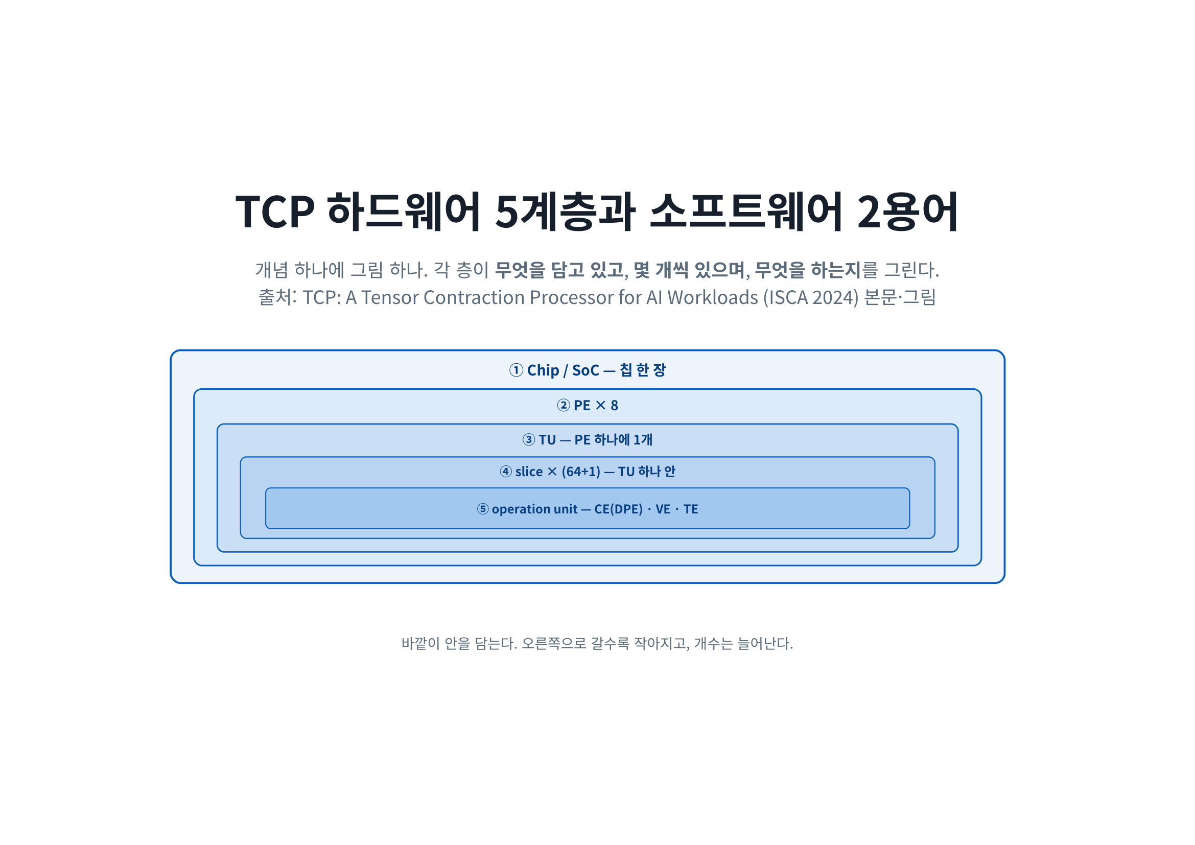
Notes:
TCP 하드웨어 5계층과 소프트웨어 2용어 개념 하나에 그림 하나. 각 층이 무엇을 담고 있고, 몇 개씩 있으며, 무엇을 하는지를 그린다. 출처: TCP: A Tensor Contraction Processor for AI Workloads (ISCA 2024) 본문·그림 바깥이 안을 담는다. 오른쪽으로 갈수록 작아지고, 개수는 늘어난다. ①Chip / SoC — 칩한장 ②PE × 8 ③TU — PE 하나에1개 ④slice × (64+1) — TU 하나안 ⑤operation unit — CE(DPE) · VE · TE

Slide 2
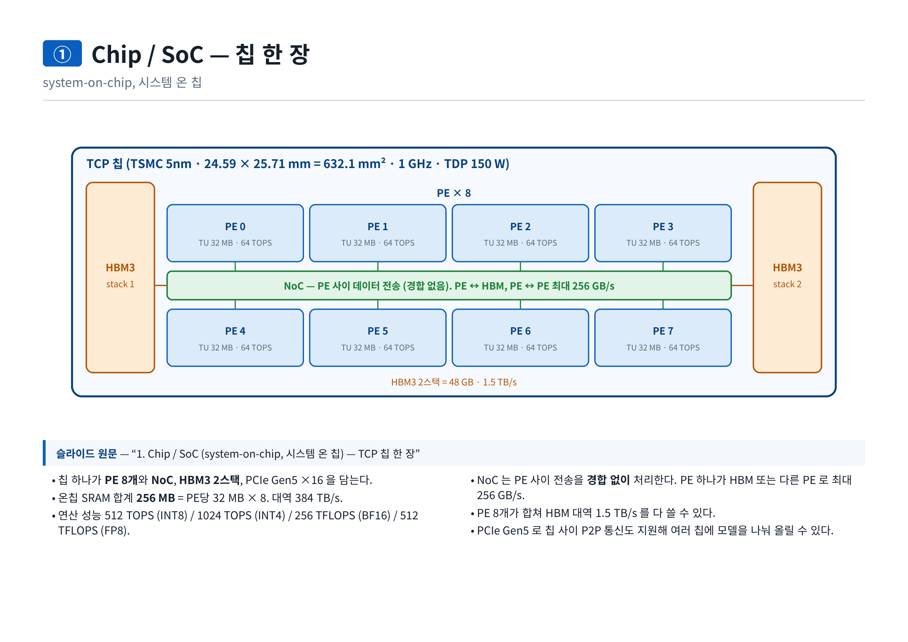
Notes:
① Chip / SoC — 칩 한 장 system-on-chip, 시스템 온 칩 슬라이드 원문 — “1. Chip / SoC (system-on-chip, 시스템 온 칩) — TCP 칩 한 장” 칩 하나가 PE 8개와 NoC, HBM3 2스택, PCIe Gen5 ×16 을 담는다. 온칩 SRAM 합계 256 MB = PE당 32 MB × 8. 대역 384 TB/s. 연산 성능 512 TOPS (INT8) / 1024 TOPS (INT4) / 256 TFLOPS (BF16) / 512 TFLOPS (FP8). NoC 는 PE 사이 전송을 경합 없이 처리한다. PE 하나가 HBM 또는 다른 PE 로 최대 256 GB/s. PE 8개가 합쳐 HBM 대역 1.5 TB/s 를 다 쓸 수 있다. PCIe Gen5 로 칩 사이 P2P 통신도 지원해 여러 칩에 모델을 나눠 올릴 수 있다. TCP 칩(TSMC 5nm · 24.59 × 25.71 mm = 632.1 mm² · 1 GHz · TDP 150 W) HBM3 stack 1 HBM3 stack 2 HBM3 2스택= 48 GB · 1.5 TB/s PE × 8 PE 0 PE 1 PE 2 PE 3 PE 4 PE 5 PE 6 PE 7 TU 32 MB · 64 TOPS TU 32 MB · 64 TOPS TU 32 MB · 64 TOPS TU 32 MB · 64 TOPS TU 32 MB · 64 TOPS TU 32 MB · 64 TOPS TU 32 MB · 64 TOPS TU 32 MB · 64 TOPS NoC — PE 사이데이터전송(경합없음). PE ↔HBM, PE ↔PE 최대256 GB/s • • • • • •

Slide 3
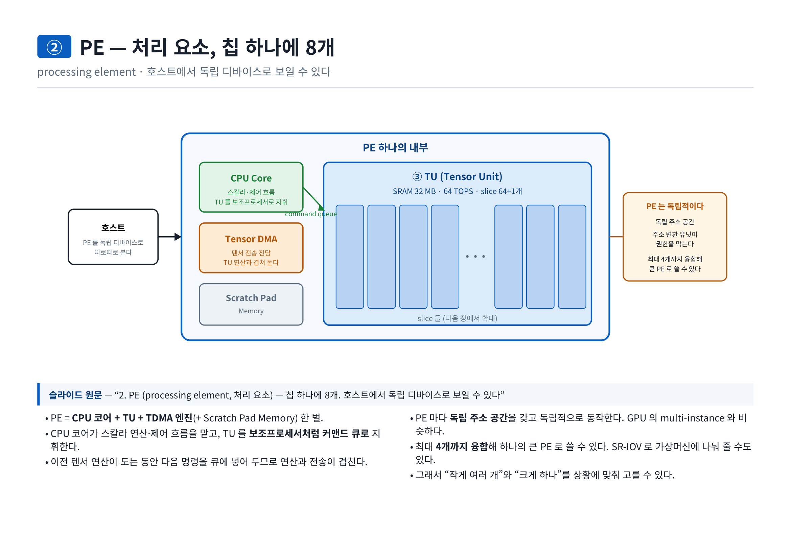
Notes:
② PE — 처리 요소, 칩 하나에 8개 processing element · 호스트에서 독립 디바이스로 보일 수 있다 슬라이드 원문 — “2. PE (processing element, 처리 요소) — 칩 하나에 8개. 호스트에서 독립 디바이스로 보일 수 있다” PE = CPU 코어 + TU + TDMA 엔진(+ Scratch Pad Memory) 한 벌. CPU 코어가 스칼라 연산·제어 흐름을 맡고, TU 를 보조프로세서처럼 커맨드 큐로 지 휘한다. 이전 텐서 연산이 도는 동안 다음 명령을 큐에 넣어 두므로 연산과 전송이 겹친다. PE 마다 독립 주소 공간을 갖고 독립적으로 동작한다. GPU 의 multi-instance 와 비 슷하다. 최대 4개까지 융합해 하나의 큰 PE 로 쓸 수 있다. SR-IOV 로 가상머신에 나눠 줄 수도 있다. 그래서 “작게 여러 개”와 “크게 하나”를 상황에 맞춰 고를 수 있다. PE 하나의내부 CPU Core 스칼라·제어흐름 TU 를보조프로세서로지휘 Tensor DMA 텐서전송전담 TU 연산과겹쳐돈다 Scratch Pad Memory ③TU (Tensor Unit) SRAM 32 MB · 64 TOPS · slice 64+1개 ··· slice 들(다음장에서확대) command queue 호스트 PE 를독립디바이스로 따로따로본다 PE 는독립적이다 독립주소공간 주소변환유닛이 권한을막는다 최대4개까지융합해 큰PE 로쓸수있다 • • • • • •

Slide 4
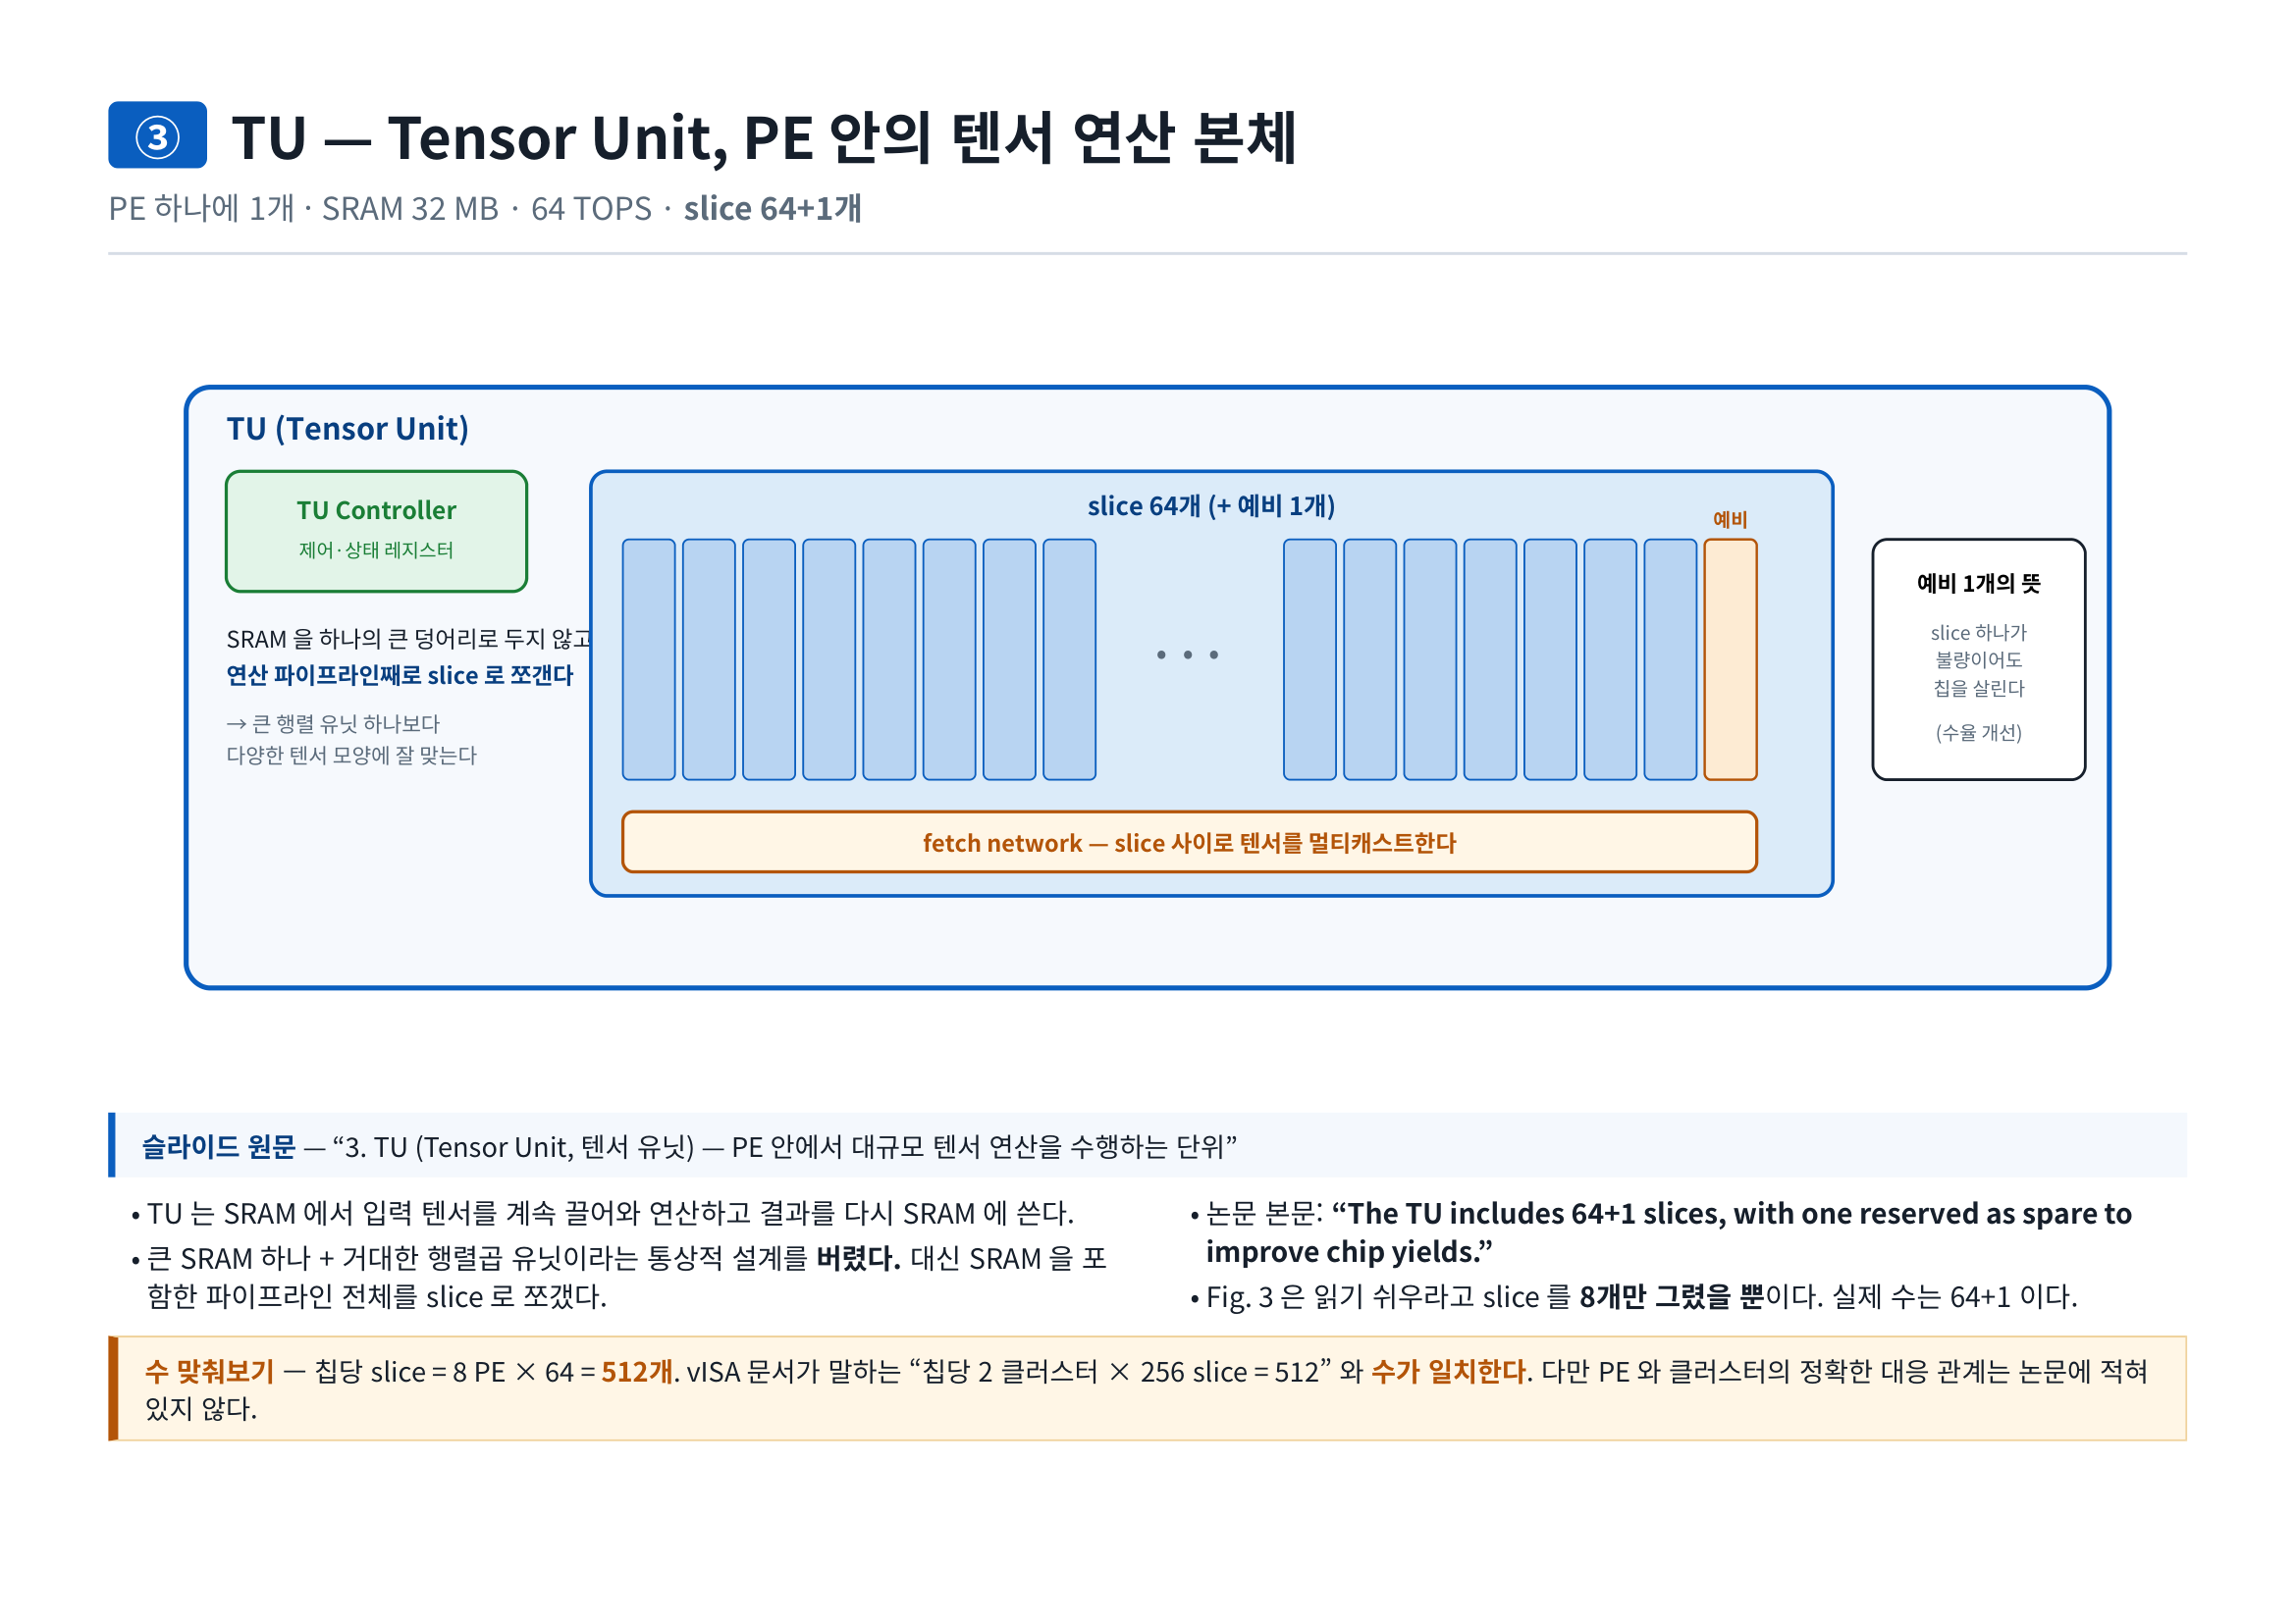
Notes:
③ TU — Tensor Unit, PE 안의 텐서 연산 본체 PE 하나에 1개 · SRAM 32 MB · 64 TOPS · slice 64+1개 슬라이드 원문 — “3. TU (Tensor Unit, 텐서 유닛) — PE 안에서 대규모 텐서 연산을 수행하는 단위” TU 는 SRAM 에서 입력 텐서를 계속 끌어와 연산하고 결과를 다시 SRAM 에 쓴다. 큰 SRAM 하나 + 거대한 행렬곱 유닛이라는 통상적 설계를 버렸다. 대신 SRAM 을 포 함한 파이프라인 전체를 slice 로 쪼갰다. 논문 본문: “The TU includes 64+1 slices, with one reserved as spare to improve chip yields.” Fig. 3 은 읽기 쉬우라고 slice 를 8개만 그렸을 뿐이다. 실제 수는 64+1 이다. 수 맞춰보기 — 칩당 slice = 8 PE × 64 = 512개. vISA 문서가 말하는 “칩당 2 클러스터 × 256 slice = 512” 와 수가 일치한다. 다만 PE 와 클러스터의 정확한 대응 관계는 논문에 적혀 있지 않다. TU (Tensor Unit) TU Controller 제어·상태레지스터 SRAM 을하나의큰덩어리로두지않고 연산파이프라인째로slice 로쪼갠다 →큰행렬유닛하나보다 다양한텐서모양에잘맞는다 slice 64개(+ 예비1개) 예비 ··· fetch network — slice 사이로텐서를멀티캐스트한다 예비1개의뜻 slice 하나가 불량이어도 칩을살린다 (수율개선) • • • •

Slide 5
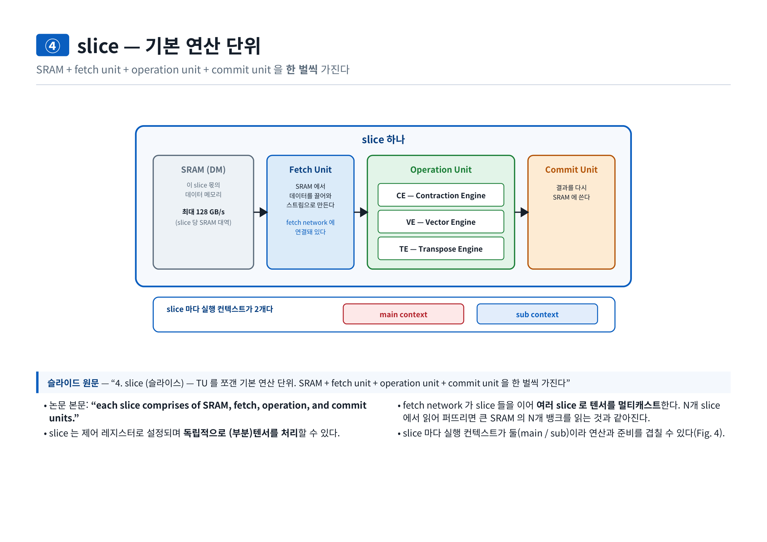
Notes:
④ slice — 기본 연산 단위 SRAM + fetch unit + operation unit + commit unit 을 한 벌씩 가진다 슬라이드 원문 — “4. slice (슬라이스) — TU 를 쪼갠 기본 연산 단위. SRAM + fetch unit + operation unit + commit unit 을 한 벌씩 가진다” 논문 본문: “each slice comprises of SRAM, fetch, operation, and commit units.” slice 는 제어 레지스터로 설정되며 독립적으로 (부분)텐서를 처리할 수 있다. fetch network 가 slice 들을 이어 여러 slice 로 텐서를 멀티캐스트한다. N개 slice 에서 읽어 퍼뜨리면 큰 SRAM 의 N개 뱅크를 읽는 것과 같아진다. slice 마다 실행 컨텍스트가 둘(main / sub)이라 연산과 준비를 겹칠 수 있다(Fig. 4). slice 하나 SRAM (DM) 이slice 몫의 데이터메모리 최대128 GB/s (slice 당SRAM 대역) Fetch Unit SRAM 에서 데이터를끌어와 스트림으로만든다 fetch network 에 연결돼있다 Operation Unit CE — Contraction Engine VE — Vector Engine TE — Transpose Engine Commit Unit 결과를다시 SRAM 에쓴다 slice 마다실행컨텍스트가2개다 main context sub context • • • •

Slide 6
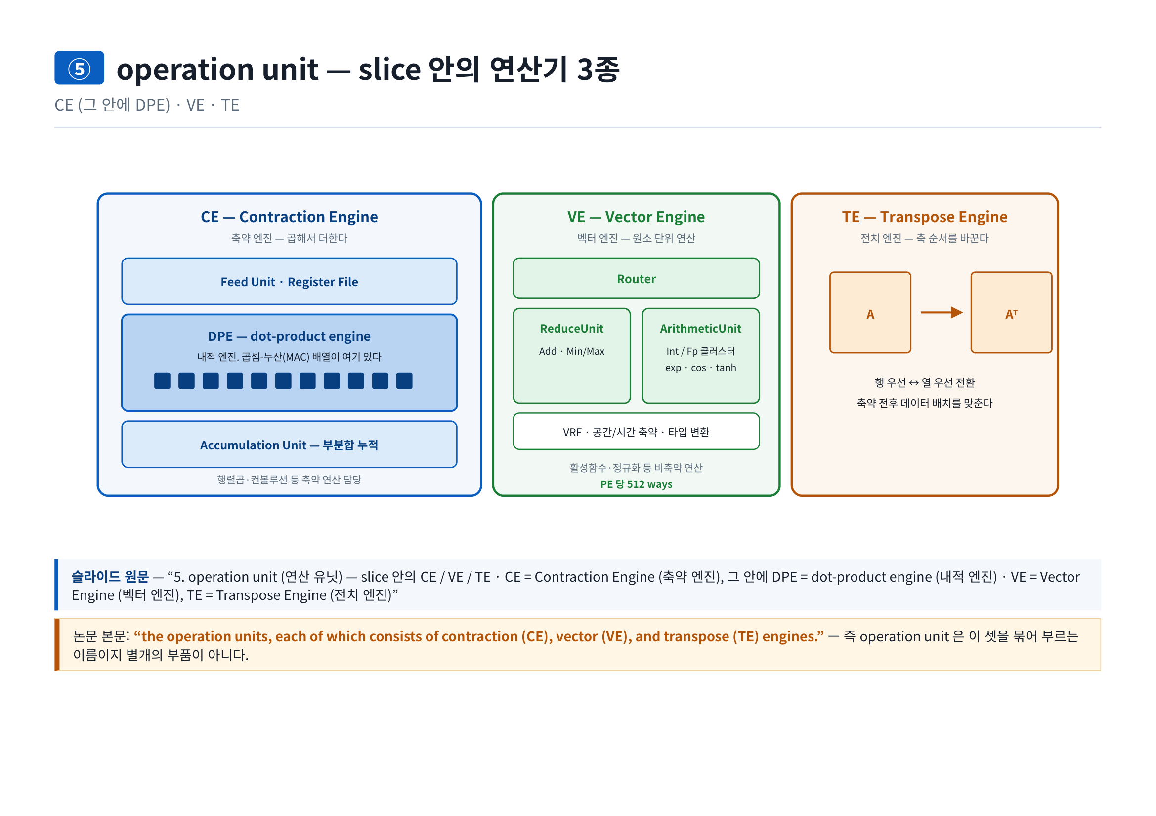
Notes:
⑤ operation unit — slice 안의 연산기 3종 CE (그 안에 DPE) · VE · TE 슬라이드 원문 — “5. operation unit (연산 유닛) — slice 안의 CE / VE / TE · CE = Contraction Engine (축약 엔진), 그 안에 DPE = dot-product engine (내적 엔진) · VE = Vector Engine (벡터 엔진), TE = Transpose Engine (전치 엔진)” 논문 본문: “the operation units, each of which consists of contraction (CE), vector (VE), and transpose (TE) engines.” — 즉 operation unit 은 이 셋을 묶어 부르는 이름이지 별개의 부품이 아니다. CE — Contraction Engine 축약엔진— 곱해서더한다 Feed Unit · Register File DPE — dot-product engine 내적엔진. 곱셈-누산(MAC) 배열이여기있다 Accumulation Unit — 부분합누적 행렬곱·컨볼루션등축약연산담당 VE — Vector Engine 벡터엔진— 원소단위연산 Router ReduceUnit Add · Min/Max ArithmeticUnit Int / Fp 클러스터 exp · cos · tanh VRF · 공간/시간축약· 타입변환 활성함수·정규화등비축약연산 PE 당512 ways TE — Transpose Engine 전치엔진— 축순서를바꾼다 A Aᵀ 행우선↔열우선전환 축약전후데이터배치를맞춘다

Slide 7
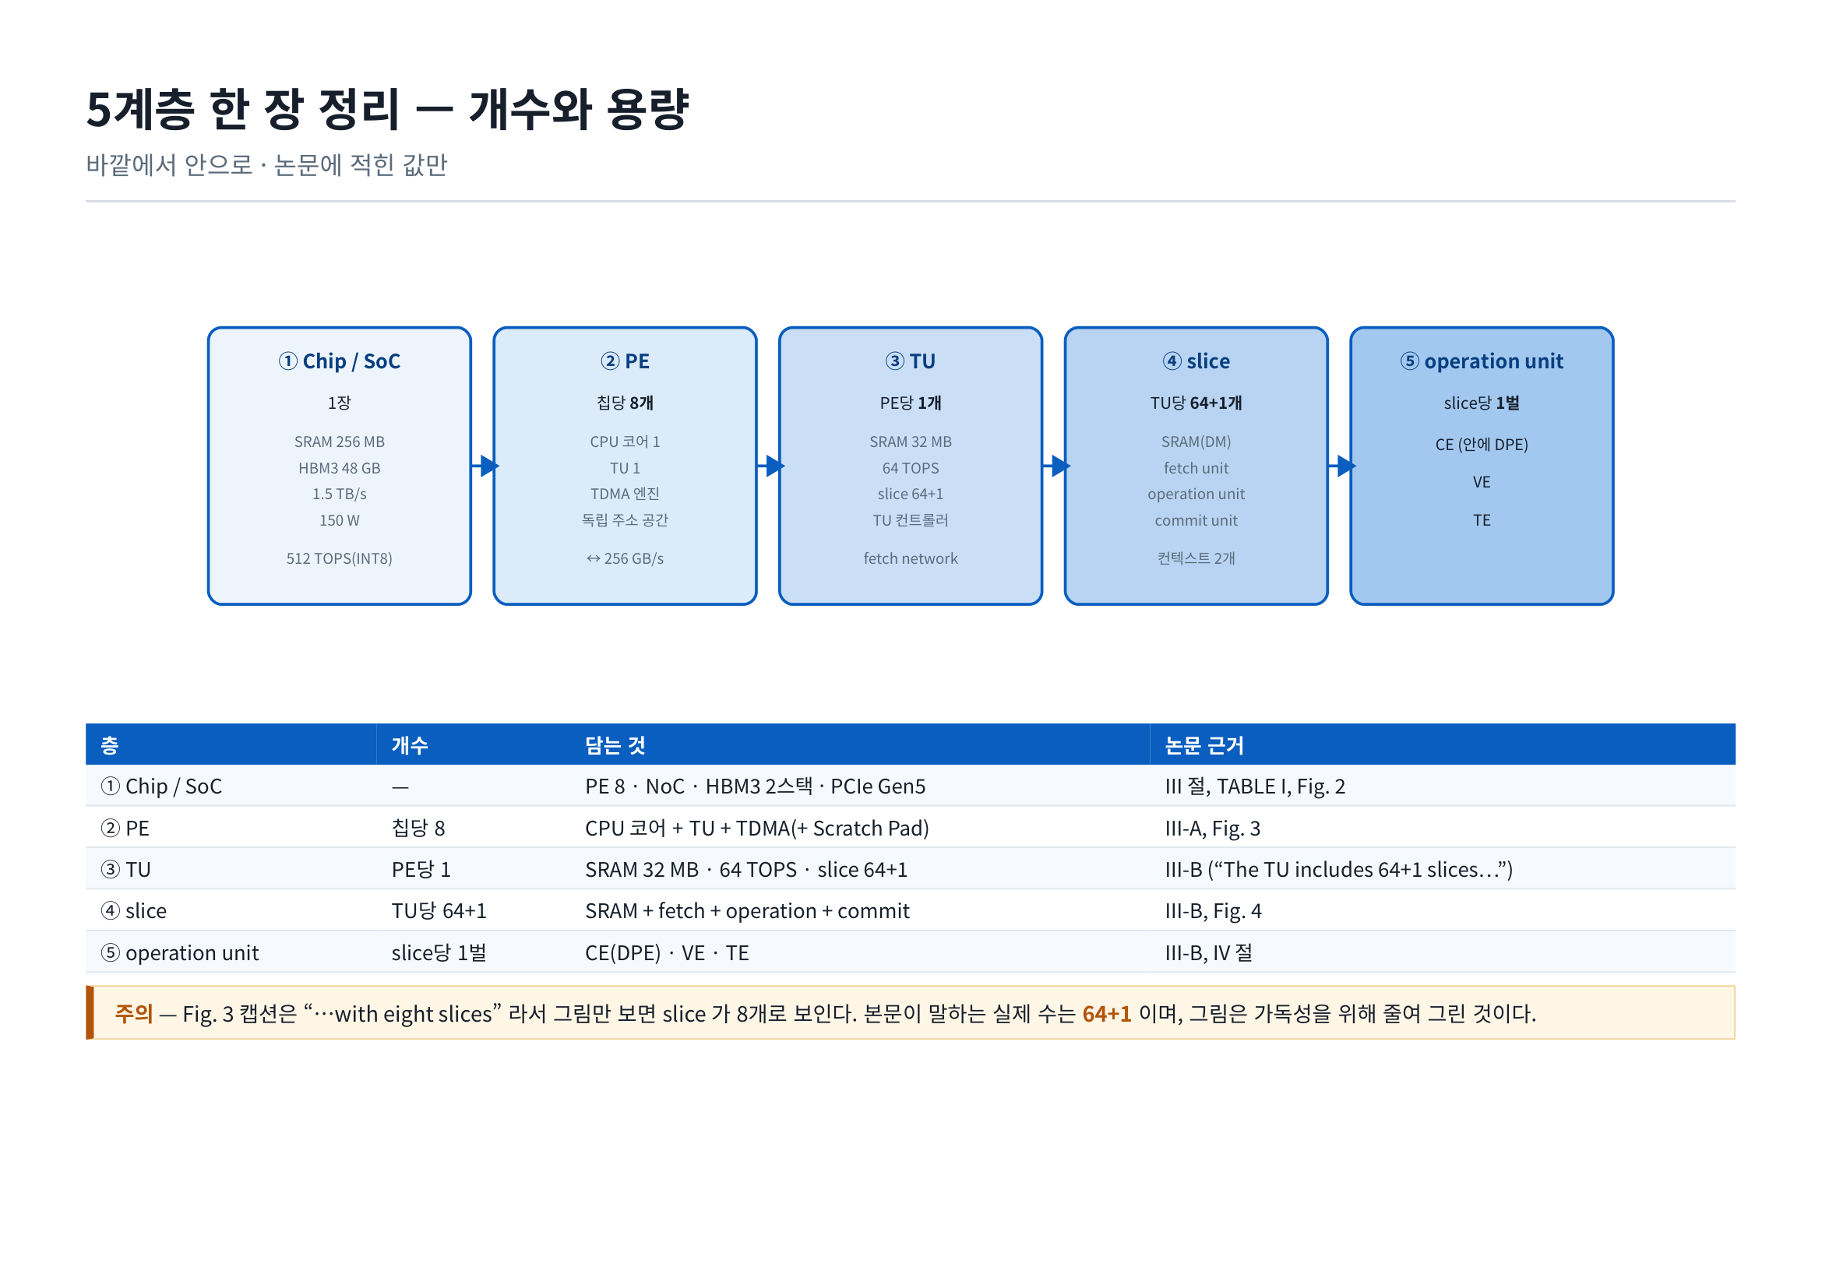
Notes:
5계층 한 장 정리 — 개수와 용량 바깥에서 안으로 · 논문에 적힌 값만 층 개수 담는 것 논문 근거 ① Chip / SoC — PE 8 · NoC · HBM3 2스택 · PCIe Gen5 III 절, TABLE I, Fig. 2 ② PE 칩당 8 CPU 코어 + TU + TDMA(+ Scratch Pad) III-A, Fig. 3 ③ TU PE당 1 SRAM 32 MB · 64 TOPS · slice 64+1 III-B (“The TU includes 64+1 slices…”) ④ slice TU당 64+1 SRAM + fetch + operation + commit III-B, Fig. 4 ⑤ operation unit slice당 1벌 CE(DPE) · VE · TE III-B, IV 절 주의 — Fig. 3 캡션은 “…with eight slices” 라서 그림만 보면 slice 가 8개로 보인다. 본문이 말하는 실제 수는 64+1 이며, 그림은 가독성을 위해 줄여 그린 것이다. ①Chip / SoC 1장 SRAM 256 MB HBM3 48 GB 1.5 TB/s 150 W 512 TOPS(INT8) ②PE 칩당8개 CPU 코어1 TU 1 TDMA 엔진 독립주소공간 ↔256 GB/s ③TU PE당1개 SRAM 32 MB 64 TOPS slice 64+1 TU 컨트롤러 fetch network ④slice TU당64+1개 SRAM(DM) fetch unit operation unit commit unit 컨텍스트2개 ⑤operation unit slice당1벌 CE (안에DPE) VE TE

Slide 8
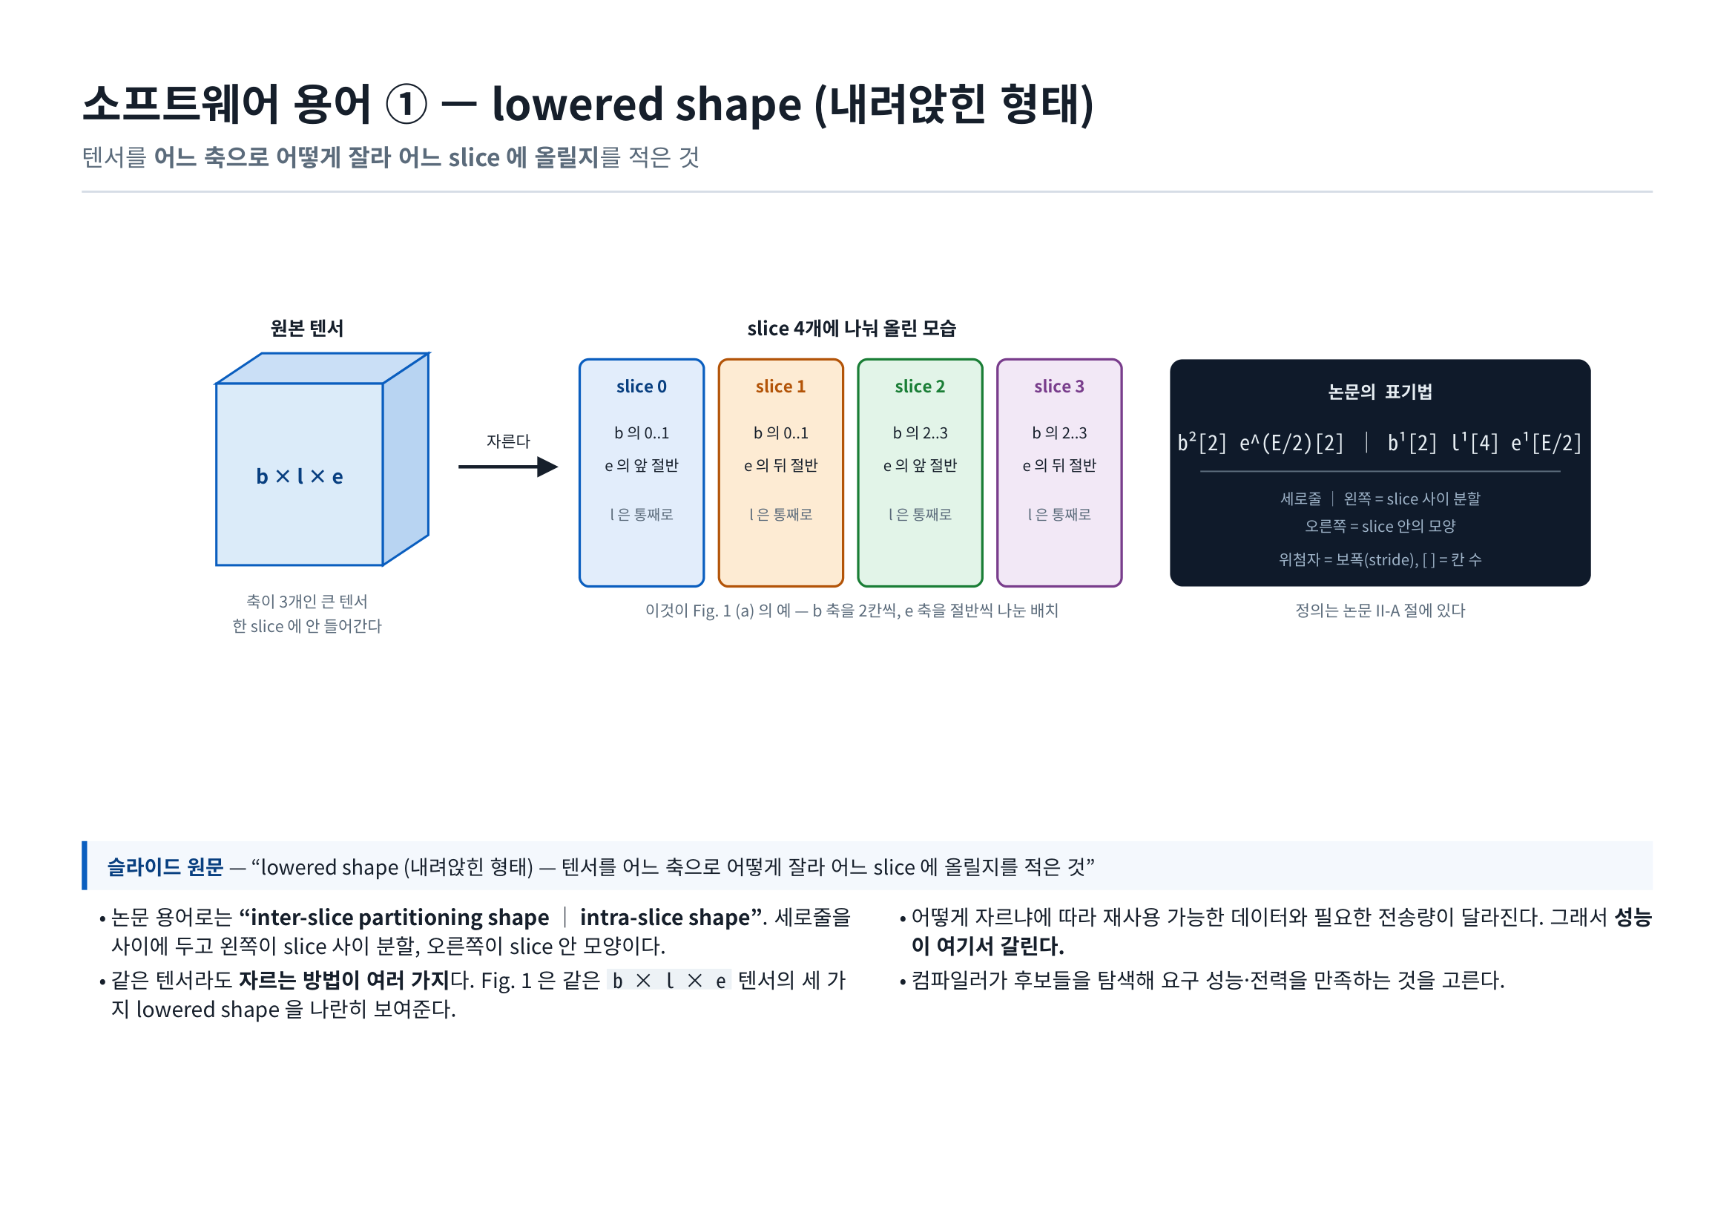
Notes:
소프트웨어 용어 ① — lowered shape (내려앉힌 형태) 텐서를 어느 축으로 어떻게 잘라 어느 slice 에 올릴지를 적은 것 슬라이드 원문 — “lowered shape (내려앉힌 형태) — 텐서를 어느 축으로 어떻게 잘라 어느 slice 에 올릴지를 적은 것” 논문 용어로는 “inter-slice partitioning shape │ intra-slice shape”. 세로줄을 사이에 두고 왼쪽이 slice 사이 분할, 오른쪽이 slice 안 모양이다. 같은 텐서라도 자르는 방법이 여러 가지다. Fig. 1 은 같은 b × l × e 텐서의 세 가 지 lowered shape 을 나란히 보여준다. 어떻게 자르냐에 따라 재사용 가능한 데이터와 필요한 전송량이 달라진다. 그래서 성능 이 여기서 갈린다. 컴파일러가 후보들을 탐색해 요구 성능·전력을 만족하는 것을 고른다. 원본텐서 b × l × e 축이3개인큰텐서 한slice 에안들어간다 자른다 slice 4개에나눠올린모습 slice 0 slice 1 slice 2 slice 3 b 의0..1 b 의0..1 b 의2..3 b 의2..3 e 의앞절반 e 의뒤절반 e 의앞절반 e 의뒤절반 l 은통째로 l 은통째로 l 은통째로 l 은통째로 이것이Fig. 1 (a) 의예— b 축을2칸씩, e 축을절반씩나눈배치 논문의표기법 b²[2] e^(E/2)[2] │b¹[2] l¹[4] e¹[E/2] 세로줄│왼쪽= slice 사이분할 오른쪽= slice 안의모양 위첨자= 보폭(stride), [ ] = 칸수 정의는논문II-A 절에있다 • • • •

Slide 9
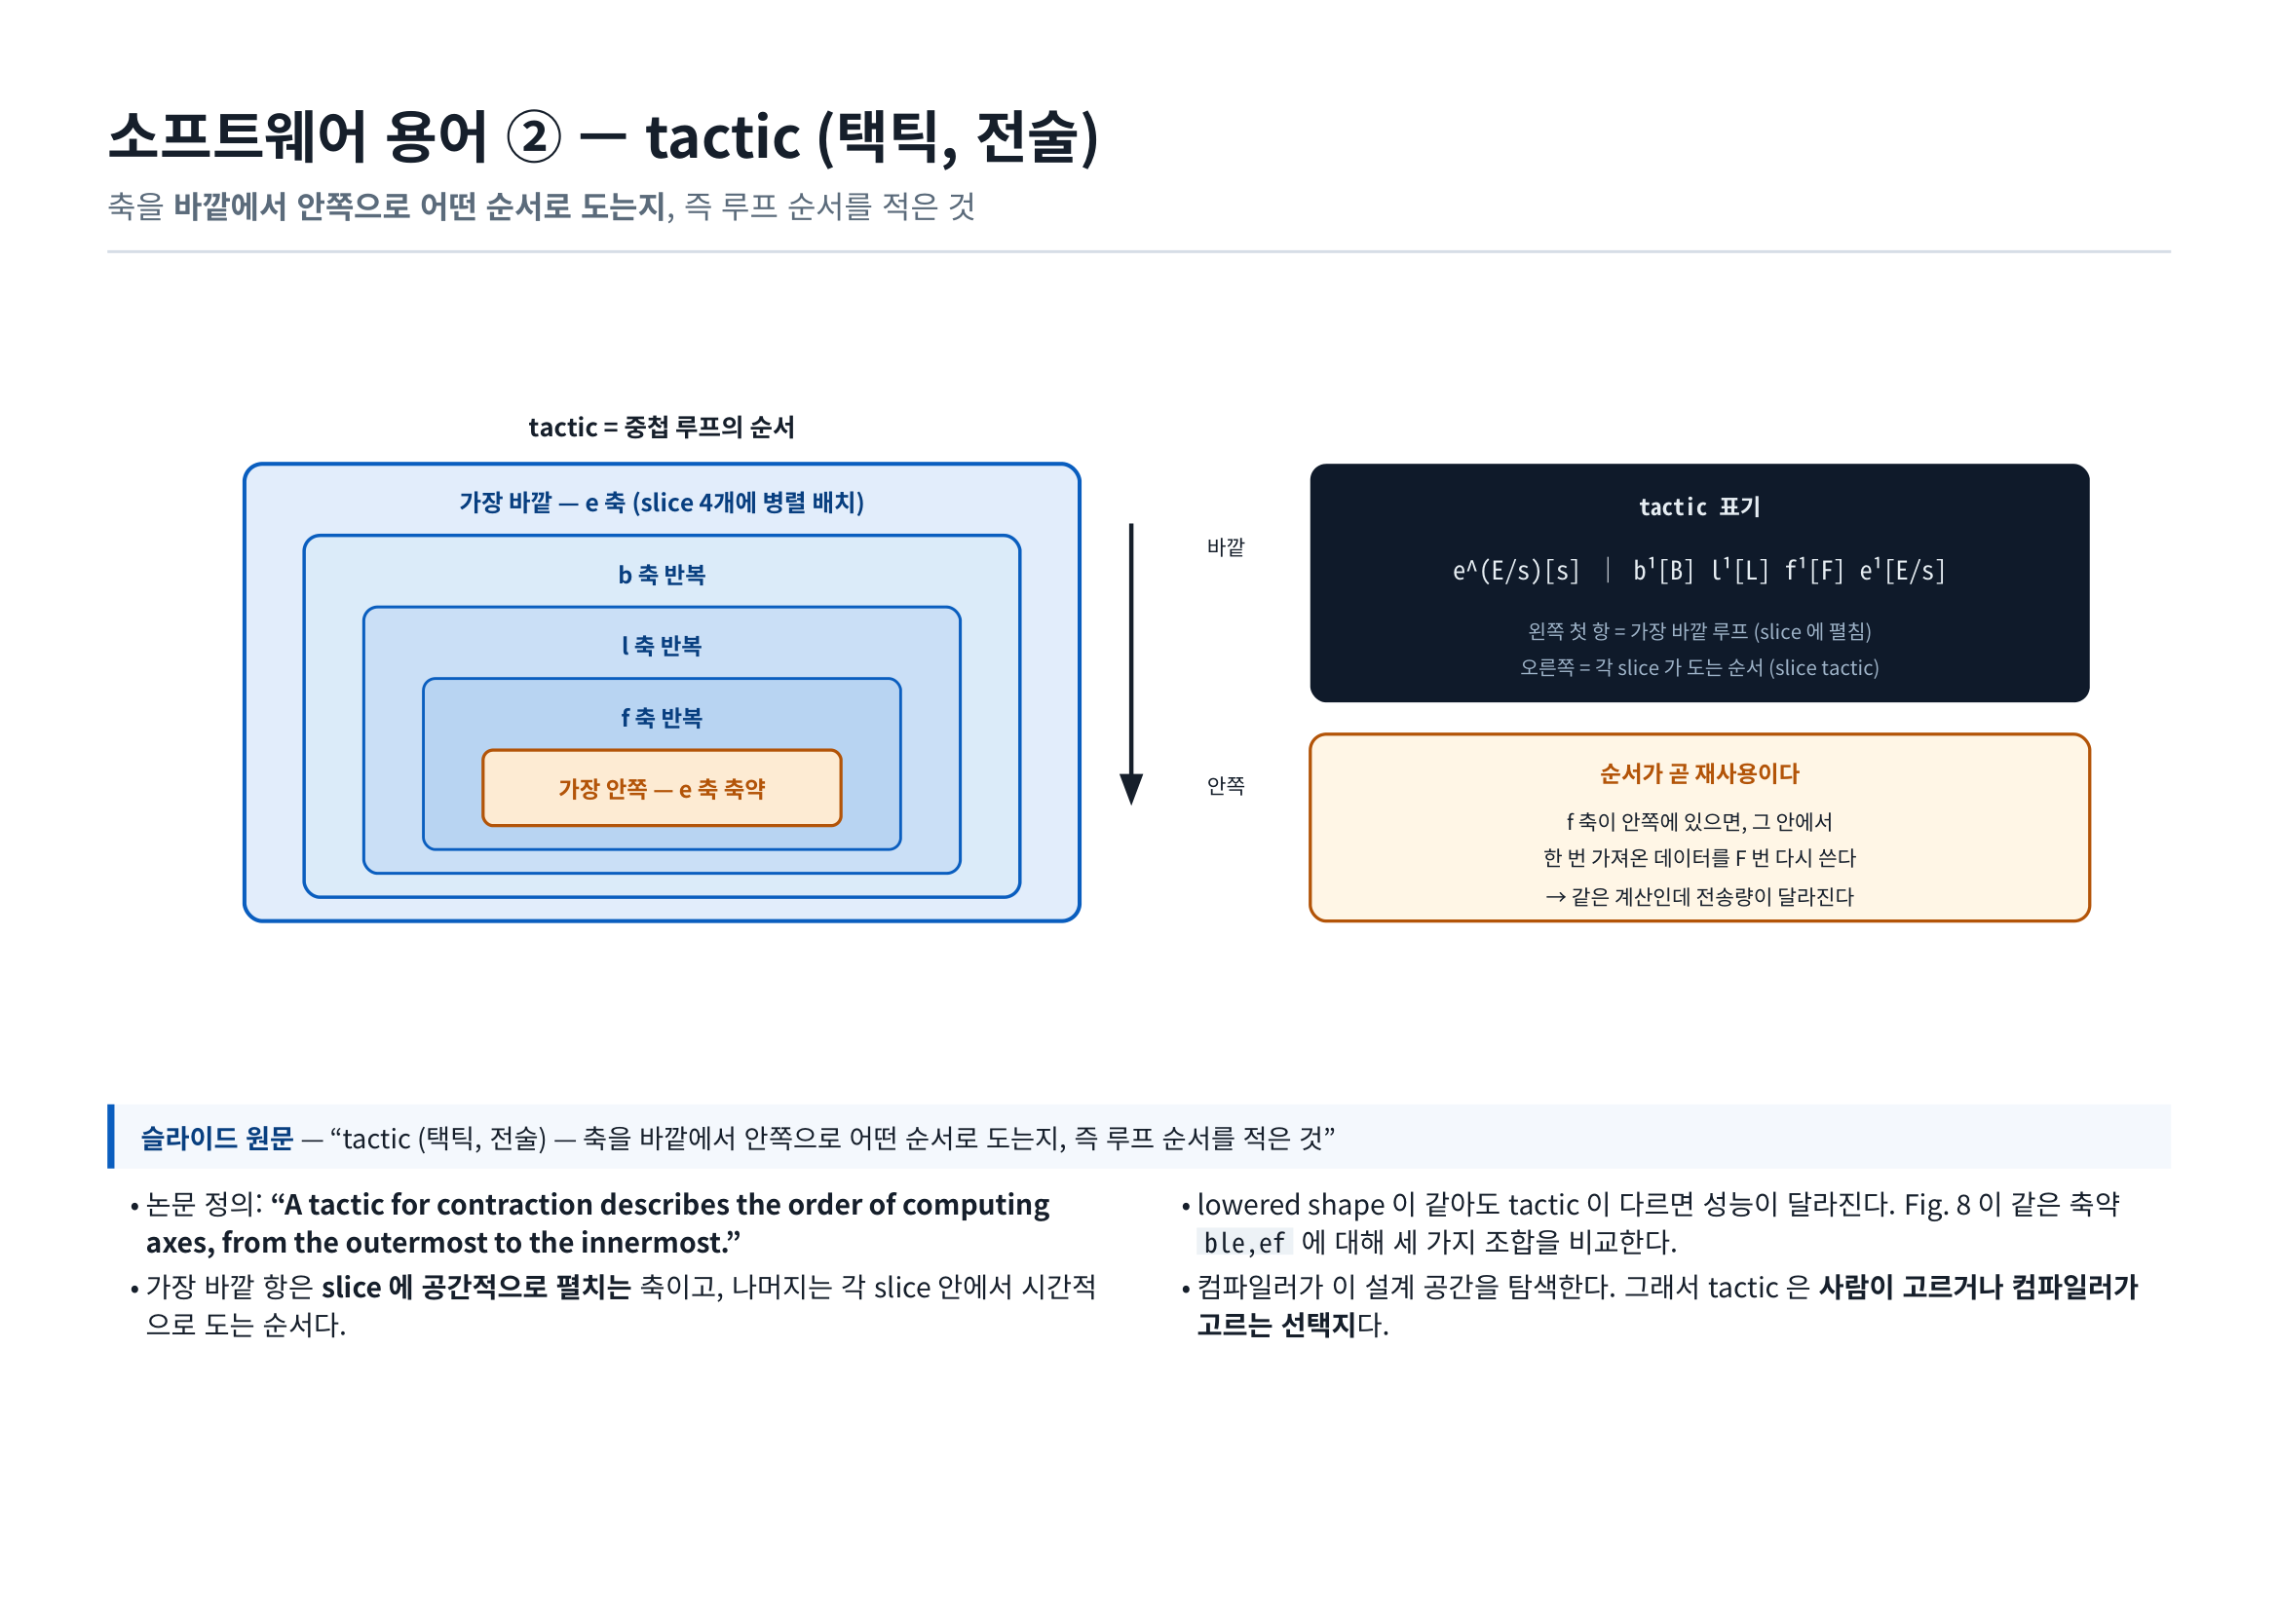
Notes:
소프트웨어 용어 ② — tactic (택틱, 전술) 축을 바깥에서 안쪽으로 어떤 순서로 도는지, 즉 루프 순서를 적은 것 슬라이드 원문 — “tactic (택틱, 전술) — 축을 바깥에서 안쪽으로 어떤 순서로 도는지, 즉 루프 순서를 적은 것” 논문 정의: “A tactic for contraction describes the order of computing axes, from the outermost to the innermost.” 가장 바깥 항은 slice 에 공간적으로 펼치는 축이고, 나머지는 각 slice 안에서 시간적 으로 도는 순서다. lowered shape 이 같아도 tactic 이 다르면 성능이 달라진다. Fig. 8 이 같은 축약 ble,ef 에 대해 세 가지 조합을 비교한다. 컴파일러가 이 설계 공간을 탐색한다. 그래서 tactic 은 사람이 고르거나 컴파일러가 고르는 선택지다. tactic = 중첩루프의순서 가장바깥— e 축(slice 4개에병렬배치) b 축반복 l 축반복 f 축반복 가장안쪽— e 축축약 바깥 안쪽 tactic 표기 e^(E/s)[s] │b¹[B] l¹[L] f¹[F] e¹[E/s] 왼쪽첫항= 가장바깥루프(slice 에펼침) 오른쪽= 각slice 가도는순서(slice tactic) 순서가곧재사용이다 f 축이안쪽에있으면, 그안에서 한번가져온데이터를F 번다시쓴다 →같은계산인데전송량이달라진다 • • • •

Slide 10
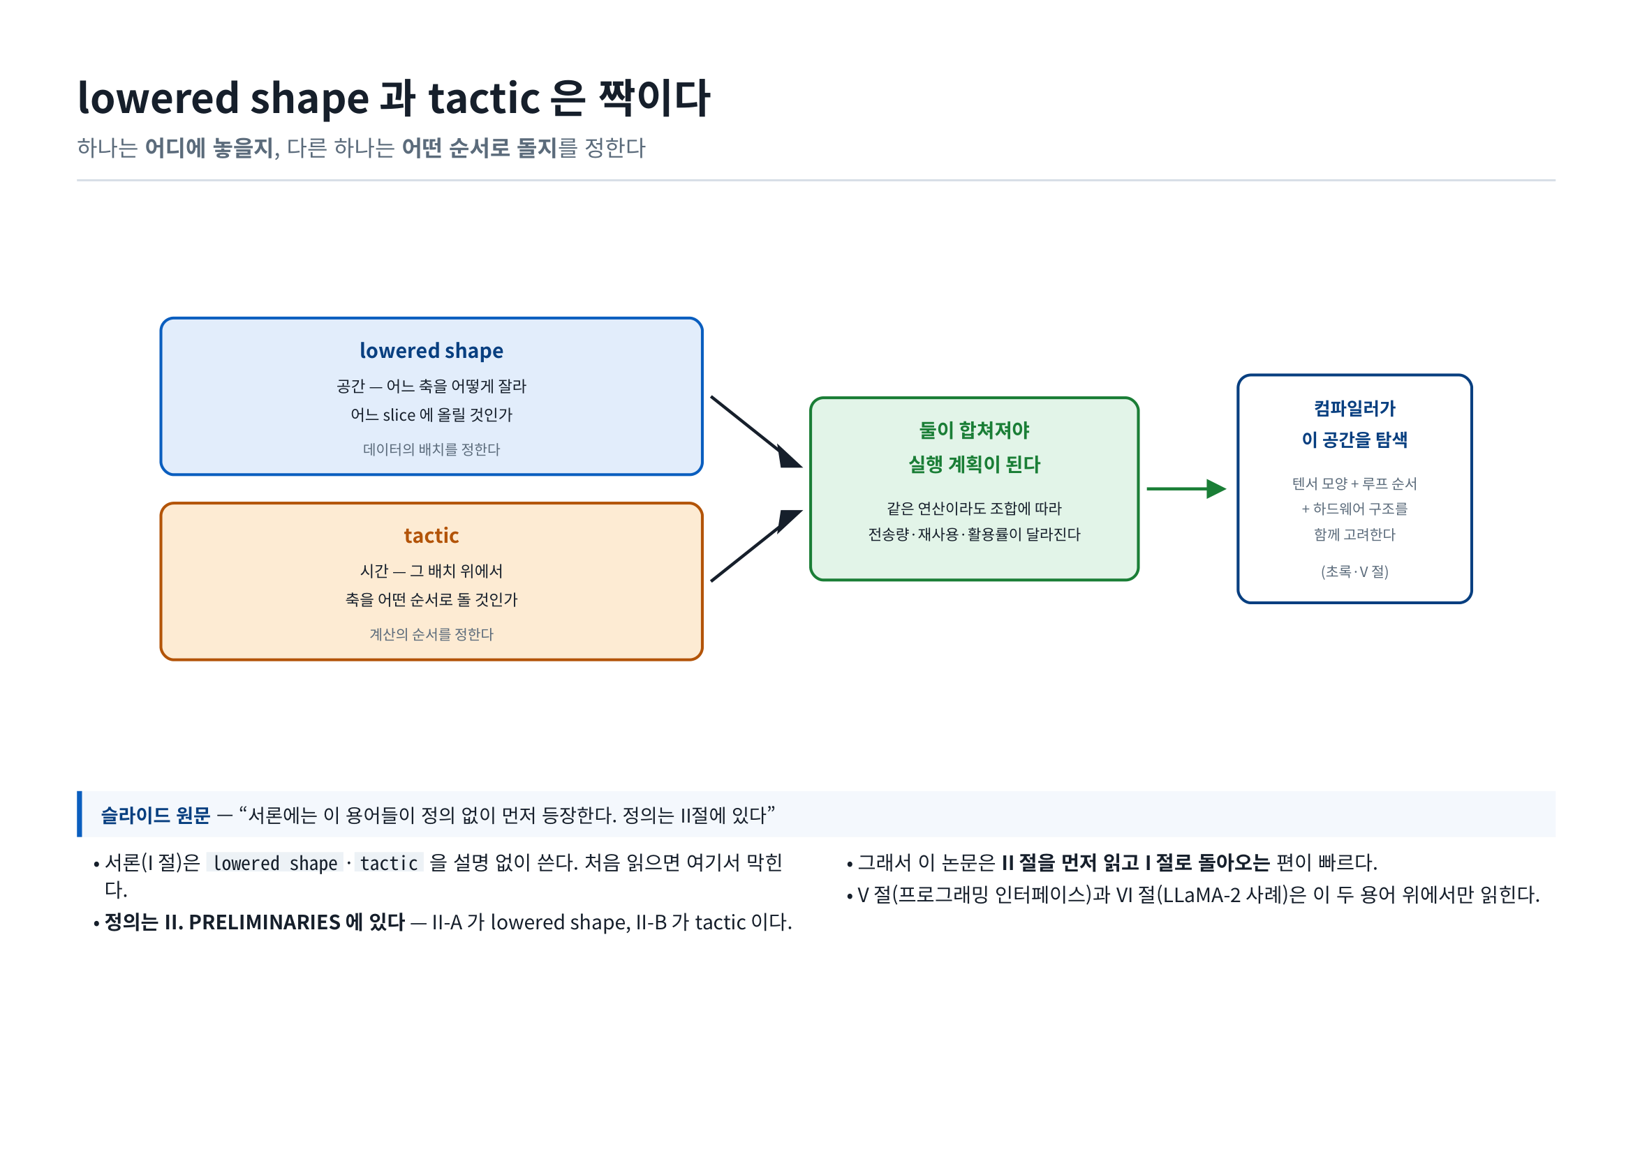
Notes:
lowered shape 과 tactic 은 짝이다 하나는 어디에 놓을지, 다른 하나는 어떤 순서로 돌지를 정한다 슬라이드 원문 — “서론에는 이 용어들이 정의 없이 먼저 등장한다. 정의는 II절에 있다” 서론(I 절)은 lowered shape · tactic 을 설명 없이 쓴다. 처음 읽으면 여기서 막힌 다. 정의는 II. PRELIMINARIES 에 있다 — II-A 가 lowered shape, II-B 가 tactic 이다. 그래서 이 논문은 II 절을 먼저 읽고 I 절로 돌아오는 편이 빠르다. V 절(프로그래밍 인터페이스)과 VI 절(LLaMA-2 사례)은 이 두 용어 위에서만 읽힌다. lowered shape 공간— 어느축을어떻게잘라 어느slice 에올릴것인가 데이터의배치를정한다 tactic 시간— 그배치위에서 축을어떤순서로돌것인가 계산의순서를정한다 둘이합쳐져야 실행계획이된다 같은연산이라도조합에따라 전송량·재사용·활용률이달라진다 컴파일러가 이공간을탐색 텐서모양+ 루프순서 + 하드웨어구조를 함께고려한다 (초록·V 절) • • • •

